Slide 1
Учебно-профессиональное пространство города Cургута

Slide 2
Самые востребованные профессии в регионе
Машиностроительная отрасль:
токарь
станочник широкого профиля
газорезчик
фрезеровщик
формовщик
шлифовщик
стропальщик
наладчик

Slide 3
Строительная отрасль:
штукатур
мастер строительных и монтажных работ
столяр
маляр
облицовщик-плиточник
каменщик
кровельщик по рулонным кровлям
сантехник
стропальщик.

Slide 4
Сфера бытового обслуживания:
закройщик
портной
швея
парикмахер
маникюрша

Slide 5
Сфера торговли и общепита:
бармен
официант
продавец-кассир
повар
кондитер.

Slide 6
Другие отрасли:
водитель автомобиля
машинист бульдозера
машинист экскаватора
тракторист
слесарь по ремонту автомобилей, автоэлектрик
электрогазосварщик
лифтер
машинист крана
электромонтер по ремонту промоборудования.

Slide 7
Служащие:
менеджер
менеджер по рекламе
мастер производственного обучения
бухгалтер в различных отраслях
врач
инженер.

Slide 8
Учебное пространство Сургута

Slide 9
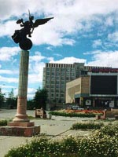
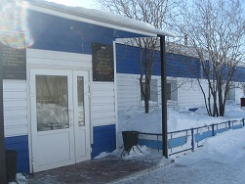
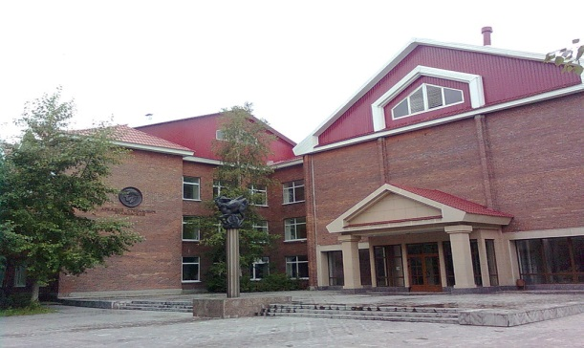
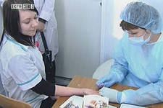
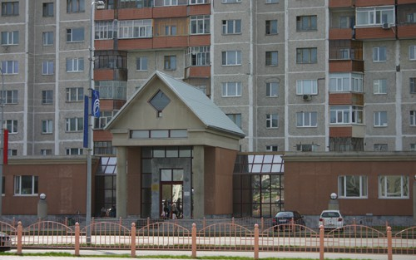
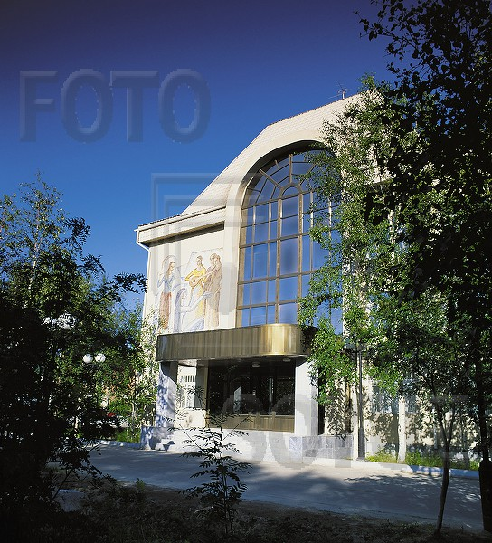
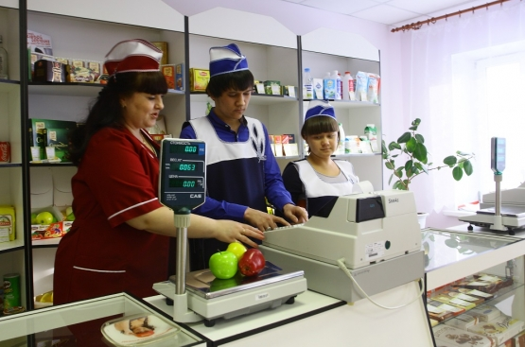
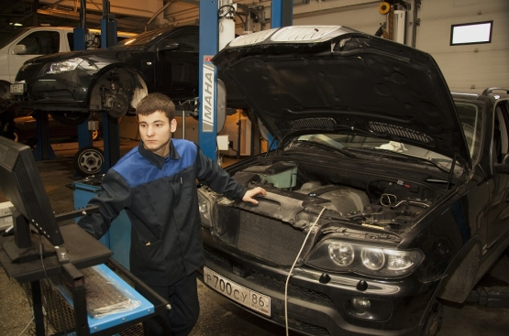
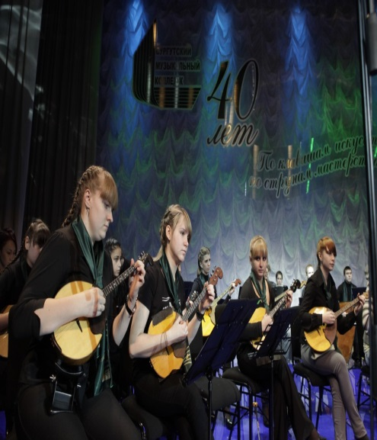
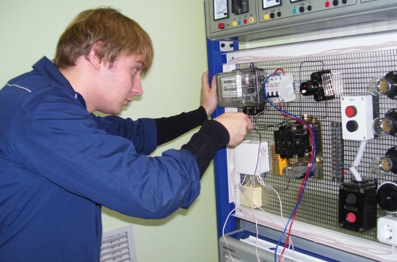
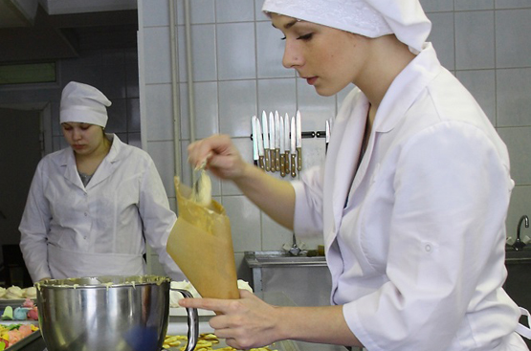
Колледжи сургута

Slide 10
Сургутский профессиональный колледж

Slide 11
Обучение по профессиям среднего профессионального образования:
Техническая эксплуатация и обслуживание электрического и электромеханического оборудования
Техническое обслуживание и ремонт автомобильного транспорта
Автоматизация технологических процессов и производств
Программирование в компьютерных системах
Документационное обеспечение управления и архивоведение
Коммерция (по отраслям)
Технология продукции общественного питания

Slide 12
Обучение по специальностям начального профессионального образования:
Сварщик (электросварочные и газосварочные работы)
Автомеханик
Мастер отделочных строительных работ
Монтажник санитарно-технических и вентиляционных систем и оборудования
Мастер столярно-плотничных и паркетных работ
Мастер общестроительных работ
Моторист судовой
Токарь-универсал
Секретарь

Slide 13
Обучение по специальностям начального профессионального образования
Продавец, контролер-кассир
Повар, кондитер
Официант, бармен
Электромонтер по ремонту и обслуживанию электрооборудования (по отраслям)
Электромонтер по ремонту и обслуживанию электрооборудования
Слесарь по контрольно-измерительным приборам и автоматике
Слесарь по контрольно-измерительным приборам и автоматике
Наладчик аппаратного и программного обеспечения
Мастер по обработке цифровой информации
Столяр строительный
Повар
Рабочий зеленого строительства

Slide 14
Адреса подразделений:
СП № 1:
Город Сургут, ул. Маяковского, 41
Проезд: автобус № 6,31
СП № 2
ул.30 лет Победы, 26
Проезд: автобус № 98,7,8,6
СП № 3
ул.Ленинградская,9
Проезд: автобус № 1,7,50,47,2
СП № 4
ул.Пушкина,10
Проезд: автобус № 8, 7,2,17
Телефоны:
Приемная директора
31-90-30
(260-940) доб.
(201;202;203;204)
Факс
(3462)31-9030
Приемная комиссия
(3462) 206-940 доб.101

Slide 15
Колледж русской культуры им. Знаменского
Почтовый адрес:
628408, ул. Энергетиков, 49/1
тел. 24-89-82

Slide 16
Профессия, специальность
Среднее профессиональное образование Специальности: Вокальное искусство Социокультурная деятельность и народное художественное творчество Программа непрерывного национально-ориентированного образования на основе русской традиционной культуры и искусств от 3-х лет

Slide 17
Самарский энергетический колледж Сургутский филиал
тел. 76-40-94
400138,
г. Сургут,
ул. Энергостроителей,13

Slide 18
Профессия, специальность
190629 "Техническая эксплуатация подъёмно транспортных, строительных, дорожных машин и оборудования"
Квалификация - механик.
Срок обучения: 2 года 10 месяцев
270802 "Строительство и эксплуатация зданий и сооружений"
Квалификация - техник.
Срок обучения: 2 года 10 месяцев
080114 "Экономика, и бухгалтерский учет и контроль"
Срок обучения: 2 года 10 месяцев

Slide 19
Санкт-Петербургский Промышленно-Экономический Колледж Сургутский филиал
628400, Россия, Тюменская обл., Ханты-Мансийский автономный округ - Югра, г.Сургут,ул.30 лет Победы, д.39/1
Будем рады ответить на все интересующие Вас вопросы по телефонам (812) 273-12-48, 272-69-88 адрес электронной почты spekpk@yandex.ru Наш адрес: 191028 г. Санкт-Петербург, ул. Моховая, д.6
При наличии свободных мест приём в колледж продлевается до 25 декабря 2013 г., а зачисление может осуществляться до 31 декабря 2013 г.

Slide 20
Профессия, специальность
Приемная комиссия
Поступление в колледж осуществляется на основании документа о среднем (полном) общем образовании (11 классов) (без экзаменов, результаты ЕГЭ не учитываются)
Очная форма: бюджет, внебюджет; Заочная форма: бюджет, внебюджет; 2 года 10 месяцев Заочная форма обучения (с сочетанием очно-заочной) по ускоренной образовательной программе - внебюджет. 1 год 10 месяцев
Экономика и бухгалтерский учет (по отраслям).
Право и организация социального обеспечения
Банковское дело
Земельно-имущественные отношения

Slide 21
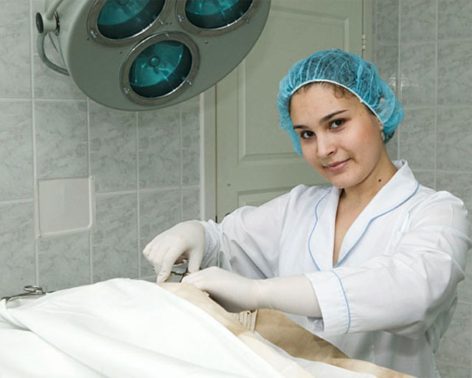
Сургутский медицинский колледж E-mail: smeduch@mail.ru, adm@surgutmed.ru
Адрес:
ул.Федорова, дом 61/1, г. Сургут, Тюменская область, Ханты-Мансийский автономный округ, 628402

Slide 22
Специальности
060101 «ЛЕЧЕБНОЕ ДЕЛО»
Форма освоения основной профессиональной образовательной программы – очная.
060102 «АКУШЕРСКОЕ ДЕЛО»
Форма освоения основной профессиональной образовательной программы – очная.
060501 «СЕСТРИНСКОЕ ДЕЛО»
Форма освоения основной профессиональной образовательной программы – очная, очно-заочная (вечерняя).
060501 «СЕСТРИНСКОЕ ДЕЛО» Филиал БУ «Сургутский медицинский колледж» в г. Когалыме
Форма освоения основной профессиональной образовательной программы – очно-заочная (вечерняя).

Slide 23
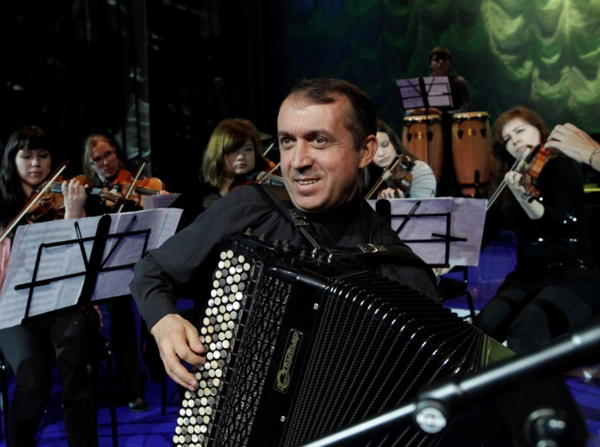
Сургутский музыкальный колледж 628404, г. Сургут, ул. Энтузиастов, д. 28 Электронный адрес: surgutmusic@mail.ru Телефон: 8(3462) 45-74-97

Slide 24
Специальности
Код 073101 Специальность Инструментальное исполнительство Специализация «Фортепиано»
073101 Инструментальное исполнительство (по видам инструментов)
073502 Хоровое дирижирование
070214 Музыкальное искусство эстрады
Эстрадное пение

Slide 25
СУРГУТСКИЙ ФИНАНСОВО – ЭКОНОМИЧЕСКИЙ КОЛЛЕДЖ – ФИЛИАЛ ФЕДЕРАЛЬНОГО ГОСУДАРСТВЕННОГО ОБРАЗОВАТЕЛЬНОГО БЮДЖЕТНОГО УЧРЕЖДЕНИЯ ВЫСШЕГО ПРОФЕССИОНАЛЬНОГО ОБРАЗОВАНИЯ "ФИНАНСОВЫЙ УНИВЕРСИТЕТ ПРИ ПРАВИТЕЛЬСТВЕ РОССИЙСКОЙ ФЕДЕРАЦИИ« Адрес: г. Сургут, ул. Энергетиков 15/1, Приемная: (3462) 24-68-46 Учебная часть: (3462)24-67-97

Slide 26
специальности
080114
Экономика и бухгалтерский учет
(базовая подготовка)
080109
Финансы
(базовая подготовка)

Slide 27
Сургутский художественно-промышленный колледж среднего профессионального образования ХМАО -Югры

Slide 28
Сургутский художественно-промышленный колледж реализует образовательную программу по специальности 072501 – Дизайн (по отраслям) по следующим направлениям:
«Дизайн одежды»
«Дизайн среды»
«Предметный дизайн»

